Slide 1
ИСТОЧНА АФРИКА

Slide 2
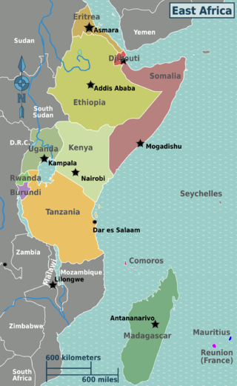
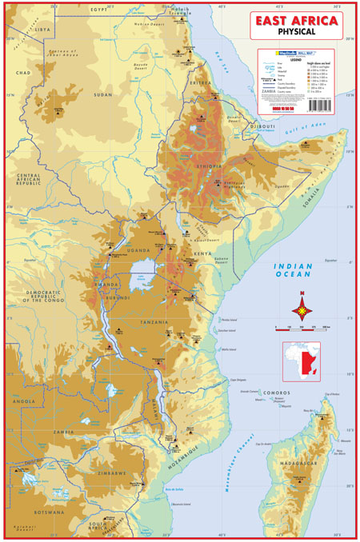
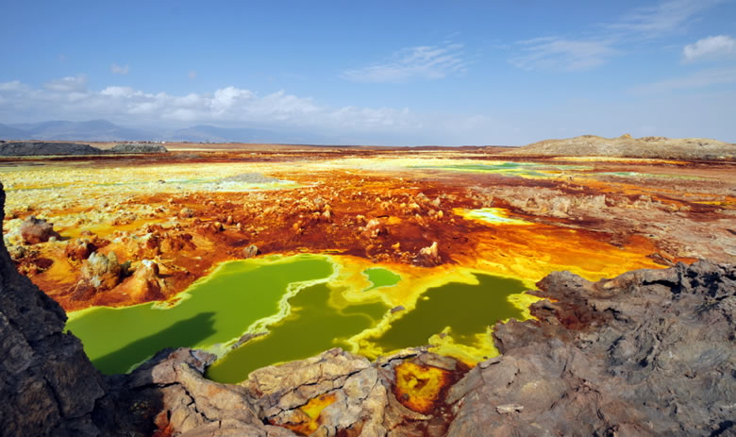
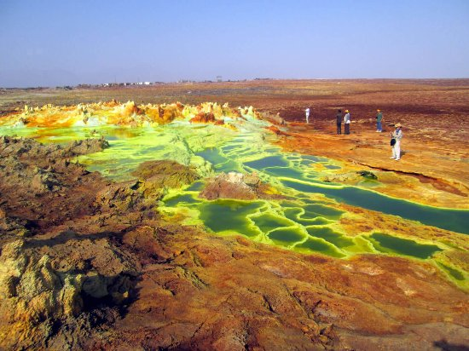
Источна Африка се пружа од Црвеног мора до реке Замбези, излази на Индијски океан и спада у високу Африку;
Етиопско- сомалијска висораван
Језерска висораван
Данакилска пустиња
У рељефу се издвајају Етиопско-сомалијска и Језерска висораван, које су део источноафричког рова.

Slide 3
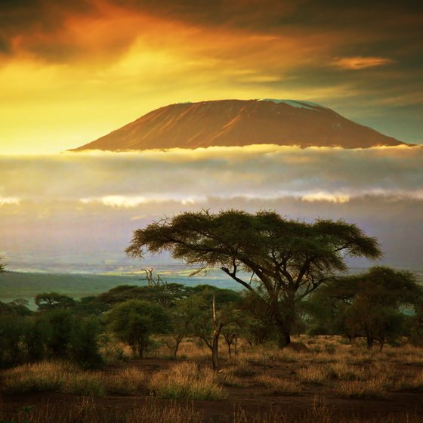
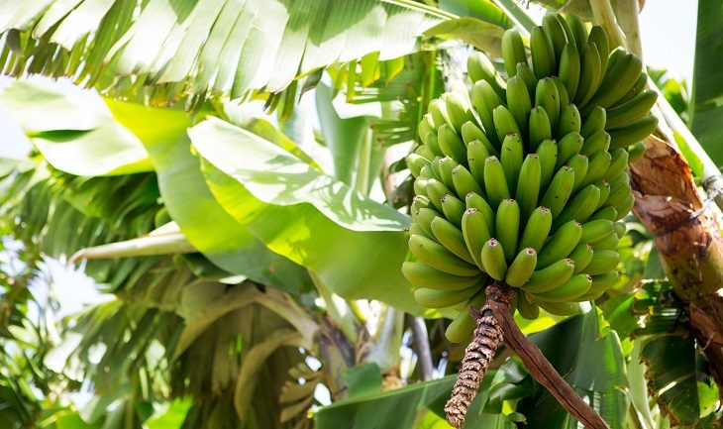
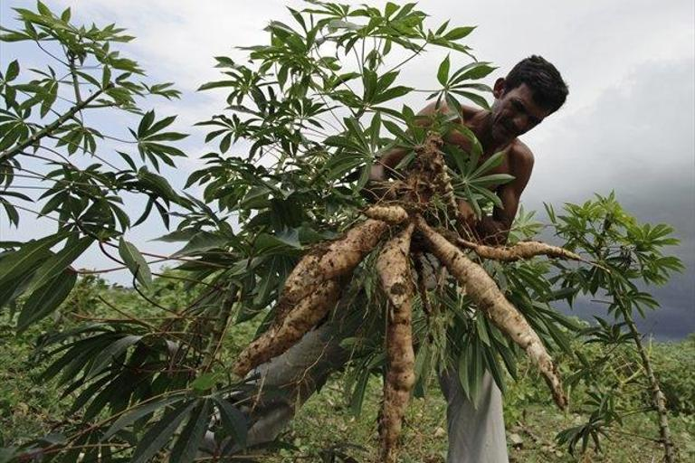
Клима је тропска, а на већим висинама суптропска.Вегетацију чине саване, на северу је Данакилска пустиња.
Реке – Бели Нил (Викторијино језеро), Плави Нил (језеро Тана), Конго.
У регији постоје бројна језера: Малави ,Викторијино, Тангањика....
Килиманџаро
лево - банане, доле - маниока

Slide 4
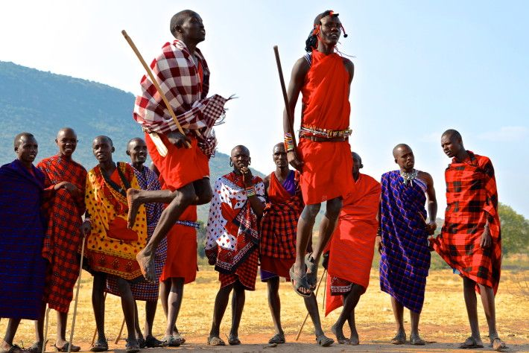
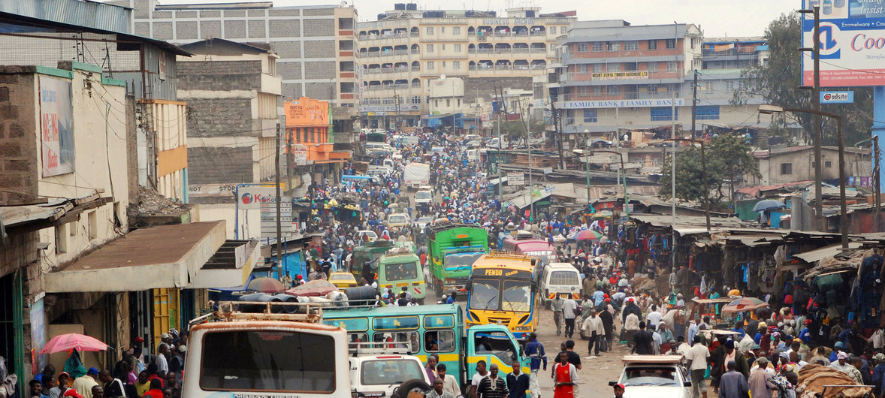
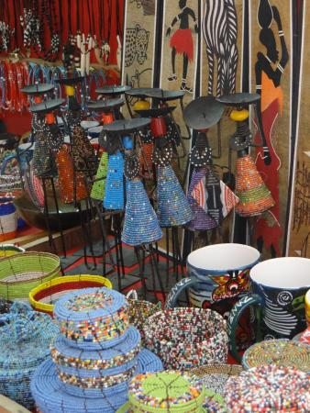
Становништво чине Банту црнци, проблеми су глад и недостатак воде за пиће.
Природни прираштај је велики, образовни ниво низак, већина људи ради у пољопривреди.
Племе Масаи
Већи градови су Могадишо, Дар ес Салам, Адис Абеба, Најроби .

Slide 5
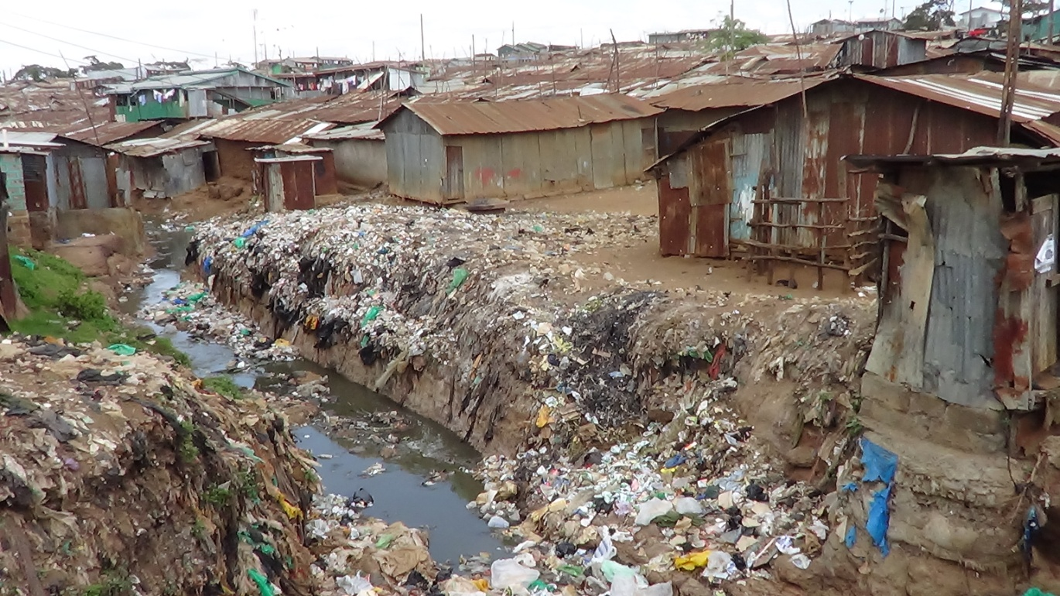
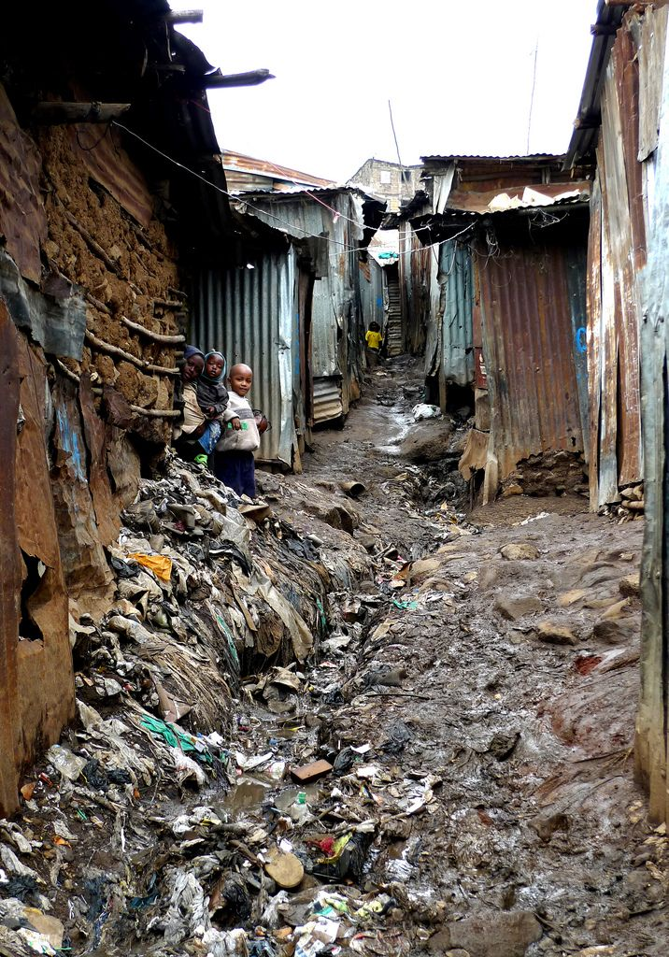
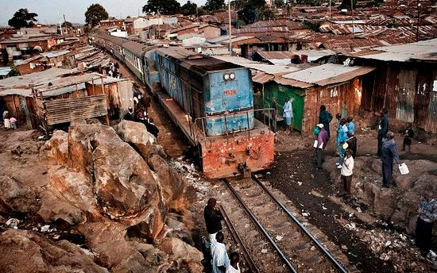
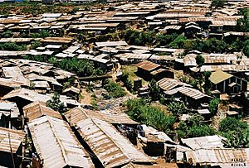
Кибера, предграђе Најробија

Slide 6
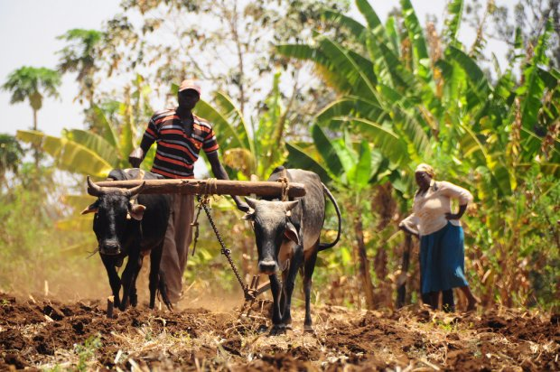
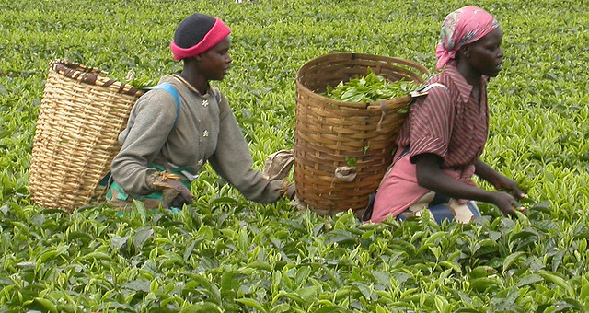
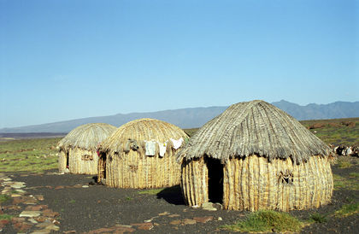
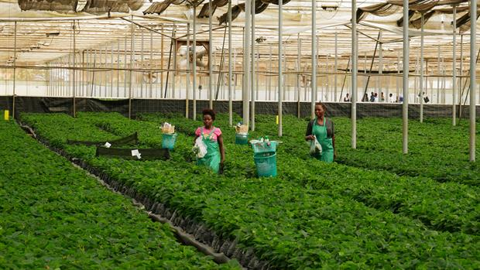
Сточарство слабо, пољопривреда примитивна (маниока, просо, батата, кукуруз) и плантажна (зачини – каранфилић, бибер, банане, чај, памук, кафа (Етиопија, Кафа).

Slide 7
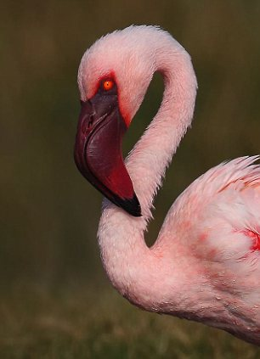
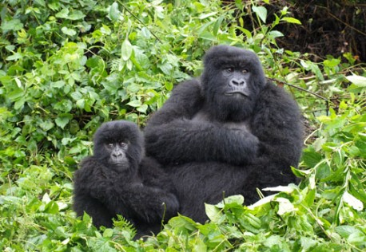
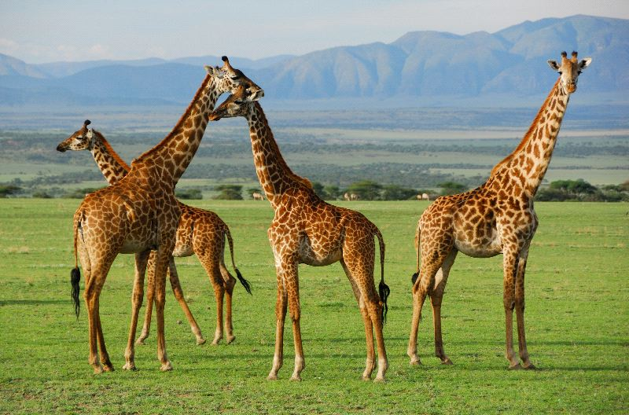
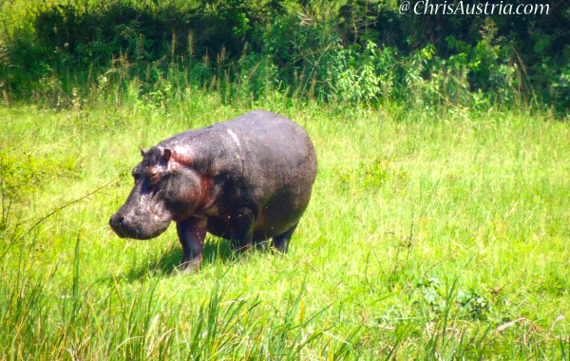
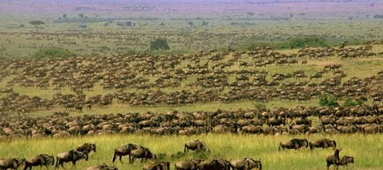
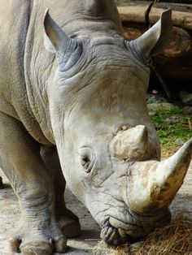

Slide 8
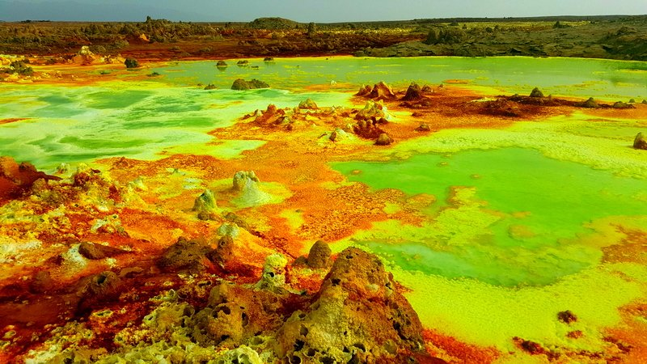
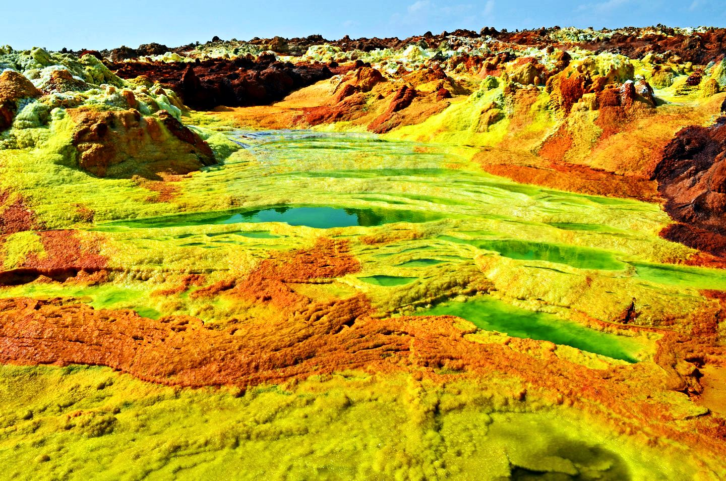
ХВАЛА
НА
ПАЖЊИ
Аутор
Гордана Васић
децембар 2018.

